Slide 1

AI 工具包 Documentation
—— Jiazhen Zhang, Tianyi Wu

Slide 2
八大章节
第一章：人工智能简介 第二章: 二元分类
第三章：识图认物 第四章：音乐分类
第五章：视频行为分类 第六章：分门别类
第七章：文本识别 第八章-GAN

Slide 3
Chp2 — 鸢尾花分类
Folder Path: /Chp2-Binary_Classification/Perceptron
File: Perceptron.ipynb
Dataset path: /data/Chp2/iris_dataset-Copy1.csv
Hyperparameters: None
Folder Path: /Chp2-Binary_Classification/Logistic-Regression
File: Logistic Regression 1vsAll.ipynb
Dataset path: /data/Chp2/iris_full_set-Copy1.csv
Hyperparameters: Learner rate, decay, epoch
Folder Path: /Chp2-Binary_Classification
File: Exercise_1:Iris_Classification_Based_on_SVM_Method.ipynb
Dataset path: None

Slide 4
Chp3 — Image Recognition
Folder Path : /Chp3-Image_Recognition /3.1 HOG + SVM
File: 3.1 Classifier SVM.ipynb
File: 3.1 HOG Feature Extraction.ipynb
Dataset path: /data/Chp3/3.1/cifar-10-batches-py
Hyperparameters: None
Folder Path : /Chp3-Image_Recognition /3.2 Resnet18
File: 8.3 Resnet.ipynb
Dataset path: /data/Chp3/3.2/cifar-10-batches-py
Hyperparameters: Epoch

Slide 5
Chp4 — 音乐流派分类
Folder Path : /Chp4-Music_Genre_Classification/Music_Genre_Classification/
File: Exercise1:Music_Signal_Analysis.ipynb
Dataset path: /data/Chp4/Ex1
Folder Path :/Chp4-Music_Genre_Classification/Music_Genre_Classification/
File: Exercise2:Multi-class_Classification_for_different_music_Genres.ipynb
Dataset path: /data/Chp4/Ex2

Slide 6
Chp5 — 视频动作识别
Folder Path: /Chp5-Video_Action_Recognition/Exercise1:Optical_Flow_Extraction
File:main.ipynb
Dataset path: /data/Chp5/Ex1
Folder Path: /Chp5-Video_Action_Recognition/Exercise2:Human_Action_Recognition_Based_on_Sensor_Dataset
File: Project_Pro.ipynb
Dataset path: /data/Chp5/Ex2
Folder Path: /Chp5-Video_Action_Recognition/Exercise3:Zero-Shot-Action_Recognition_with_Two_Stream_GCN
File: train_two_stream_gcn
Dataset path: /data/Chp5/Ex3

Slide 7
Chp6 — Unsupervised Learning
Folder Path : /Chp6-Unsupervised_Learning/6.1 KNN
File: 3.1 kmeans clustering.ipynb
Dataset path: None, Data is imported
Hyperparameters: None
Folder Path : /Chp6-Unsupervised_Learning/6.2-6.3 Face Clustering
File: 6.2 Extract Features.ipynb
File: 6.3 Group Faces.ipynb
Dataset path: /data/Chp6/Ex2
Hyperparameters: Choose the highest number of clusters to test until when observing mean distance to clusters

Slide 8
Chp7 — LSA
Folder Path : /Chp7-Document_Analyze_and_Topic_Digging_Based_On_LSA/Exercise1:Chinese_Word_Segmentation/wordseg
File: wordseg.ipynb
Dataset path: /data/Chp7
Folder Path : /Chp7-Document_Analyze_and_Topic_Digging_Based_On_LSA/Exercise2:LSA_Classification
File: inspect_LSA.ipynb
File: runClassification_LSA.ipynb
Dataset path: none

Slide 9
Chp8 — GAN
Folder Path : /Chp8-GAN/
File: 8.1 Generate Random Point.ipynb
Dataset path: None
Hyperparameters: Pick how many points you want to generate
Folder Path : /Chp8-GAN/
File: 8.2 Uniform to Normal.ipynb
Dataset path: None
Hyperparameters: Pick how many points you want to generate

Slide 10
Chp8 — GAN
Folder Path: /Chp8-GAN/
File: 8.3 Adversarial Logistic Regression.ipynb
Dataset path: None
Hyperparameters: Number of generated data points, epoch, learner rate, decay
Folder Path: /Chp8-GAN/8.4 GAN Face Generation
File: 8.4 GAN Face Generation.ipynb
Dataset path: /data/Chp8/Ex4/img_align_celeba
Hyperparameters: Batch Size, number of epochs

Slide 12
Chp4 — 音乐流派分类
理解声音数字化
利用频谱图分析乐音的特点
针对不同流派的音乐片段进行类比和对比
使用神经网络完成音乐风格分类，并与传统算法进行对比
数据集：GTZAN
路径：/home/tianyi/Chp4 — Music Genre Classification/Music Genre Classification

Slide 13
Chp5 — 视频行为识别
预处理视频资料
利用多种传统算法完成视频行为识别
基于深度学习完成视频行为识别
数据集：UCF-101 从youtube收集而得，共包含101类动作。此数据集可分为5类：人与物体互动，人体动作，人与人互动，乐器演奏，体育运动。
路径：/home/tianyi/Chp5 — Video Action Recognition

Slide 14
Chp7 — 文本内容识别
数据集：大规模中文自然语言处理语料（新闻语料json版2016）。此文档包含250万篇新闻，来源涵盖6.3万个媒体。
路径：home/tianyi/Chp7 — Document Analyze and Topic Digging Based On LSA
针对文档内容进行中文分词
利用LSA（潜在语义分析）技术对文本内容进行分析

Slide 15
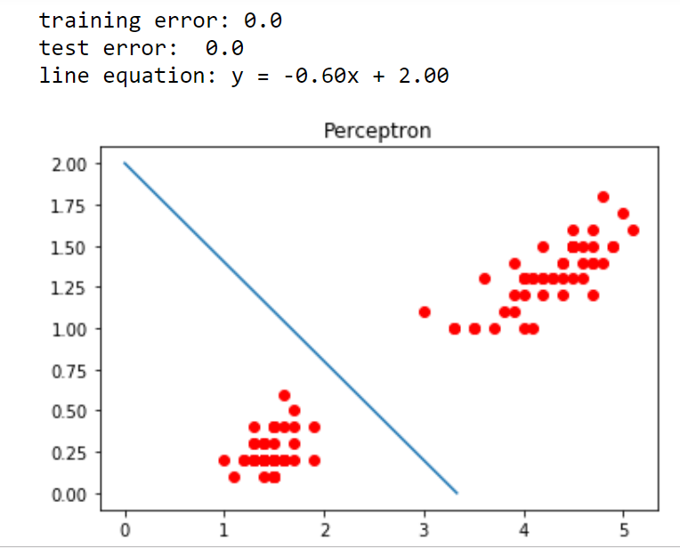
第二章: 二元分类
数据库：鸢尾花 (Iris Dataset)
3 种花，各50个数据点
sepal length（花萼长度）
sepal width（花萼宽度）
petal length（花瓣长度）
petal width（花瓣宽度
二元逻辑回归 (Binary Logistic Regression)
感知机（perceptron)

Slide 16
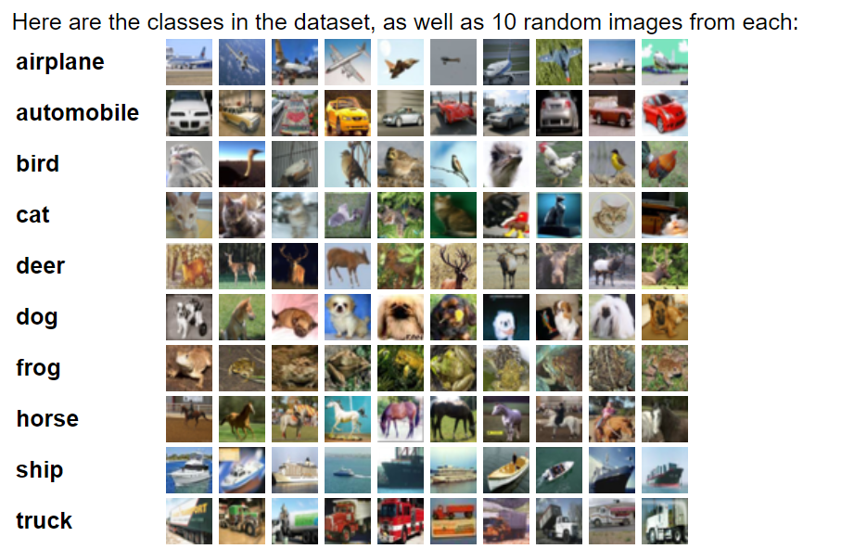
第三章-识图认物
数据库：ciphar10
60,000张 32X32图片，10 classes，分为50000张训练集，10000张测试集
用定向梯度直方图(HOG) 对图片提取特征，然后用向量器（SVM)来做分类
用resnet18来做分类

Slide 17
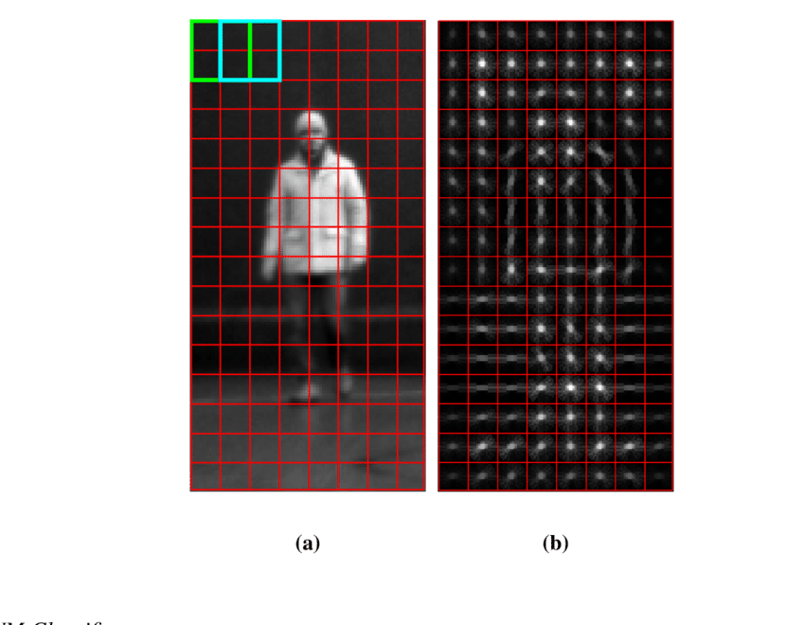
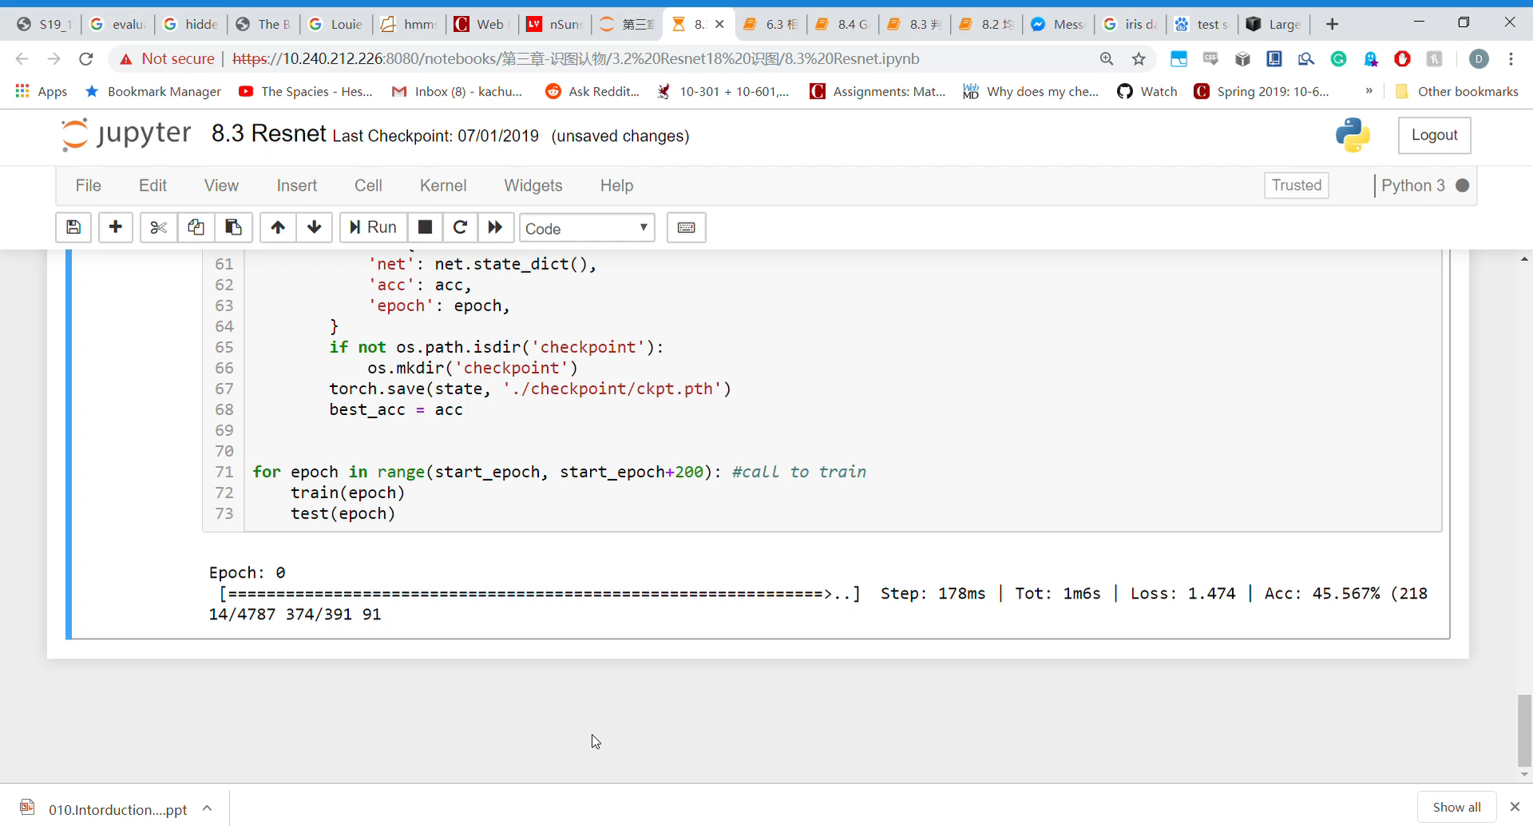
第六章-分门别类
用定向梯度直方图(HOG) 对图片提取特征，然后用向量器（SVM)来做分类
Test accuracy：51.37%
用resnet18来做分类
Test accuracy： 93.02%
Test accuracy (41st epoch)： 90.03%

Slide 18
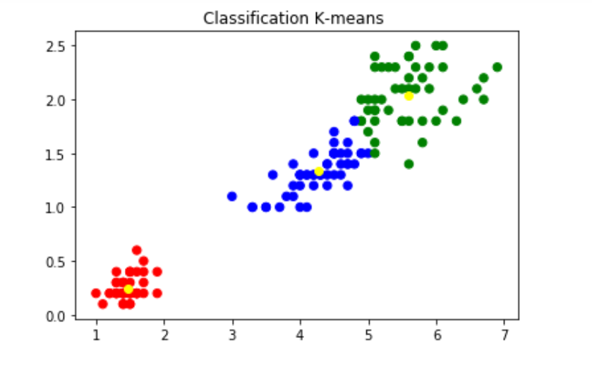
第六章-分门别类
K近邻 （KNN）
数据库：数据库：鸢尾花 (Iris Dataset)， 同学们自己的家庭照
用KNN 在鸢尾花 (Iris Dataset)分组

Slide 19
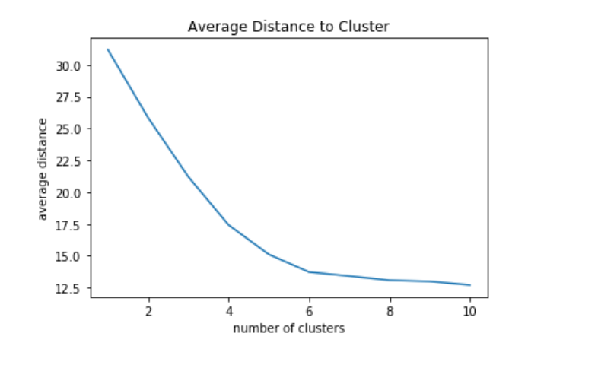
第六章-分门别类
先用卷积神经网（CNN）找到并数字化人脸
然后用KNN来分组

Slide 20
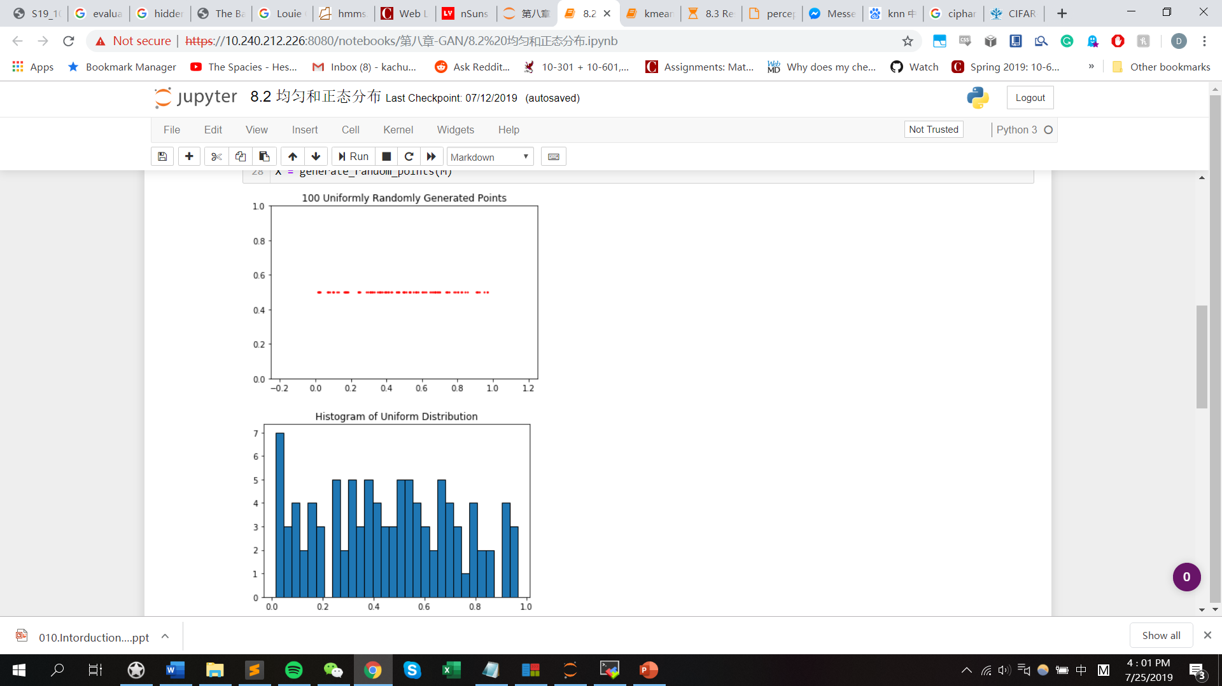
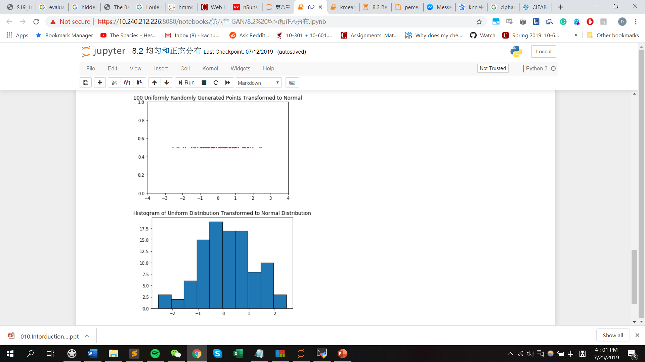
第八章-生成对抗网络（ GAN ）
简单的统计学介绍: 均匀和正态分布
反变换采样法

Slide 21
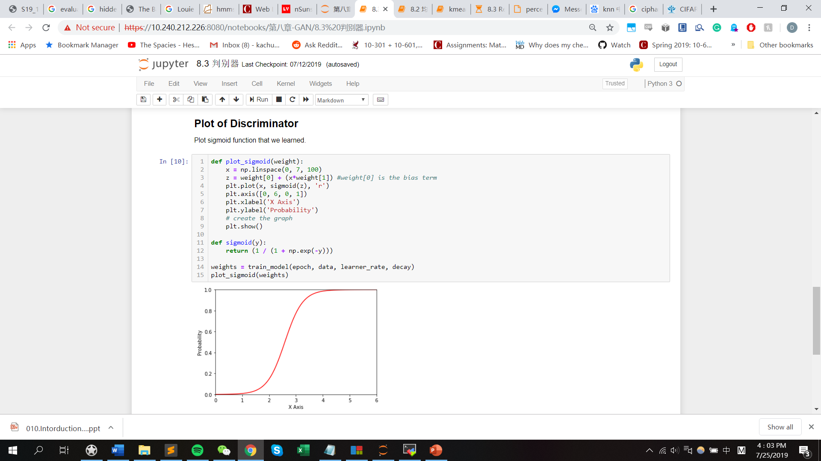
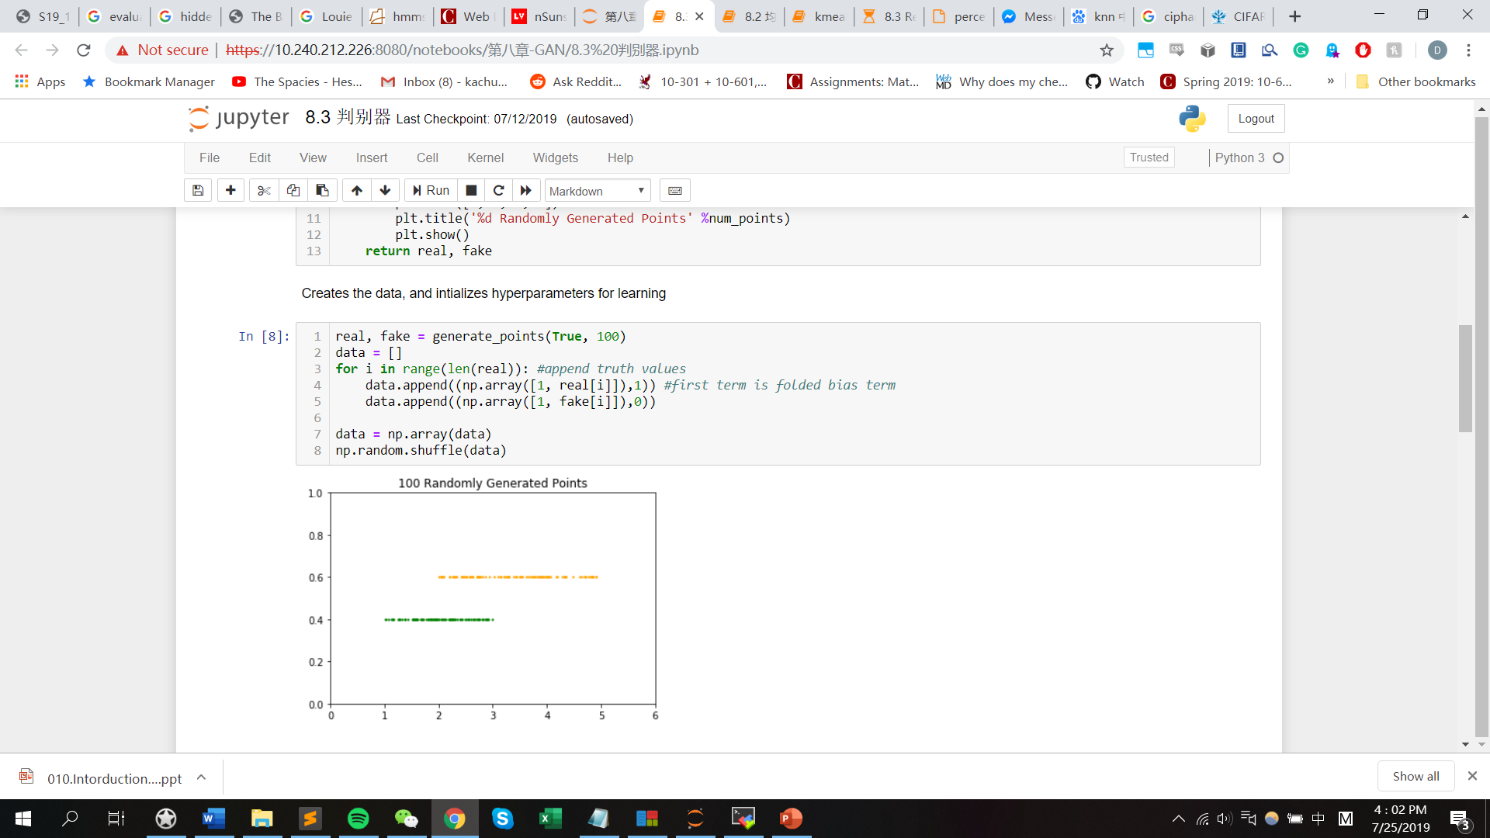
第八章-生成对抗网络（ GAN ）
用判别器来模拟对抗网

Slide 22
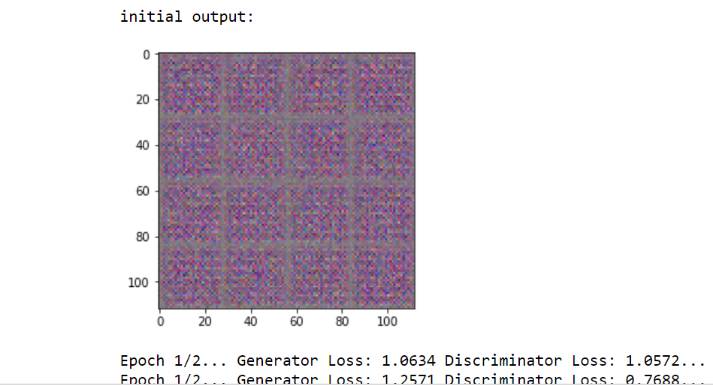
第八章-生成对抗网络（ GAN ）
数据库： celeba
200,000 张明星的照片
用生成对抗器生成人脸

Slide 23
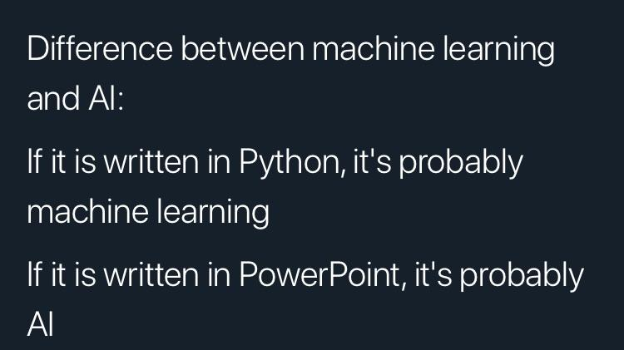
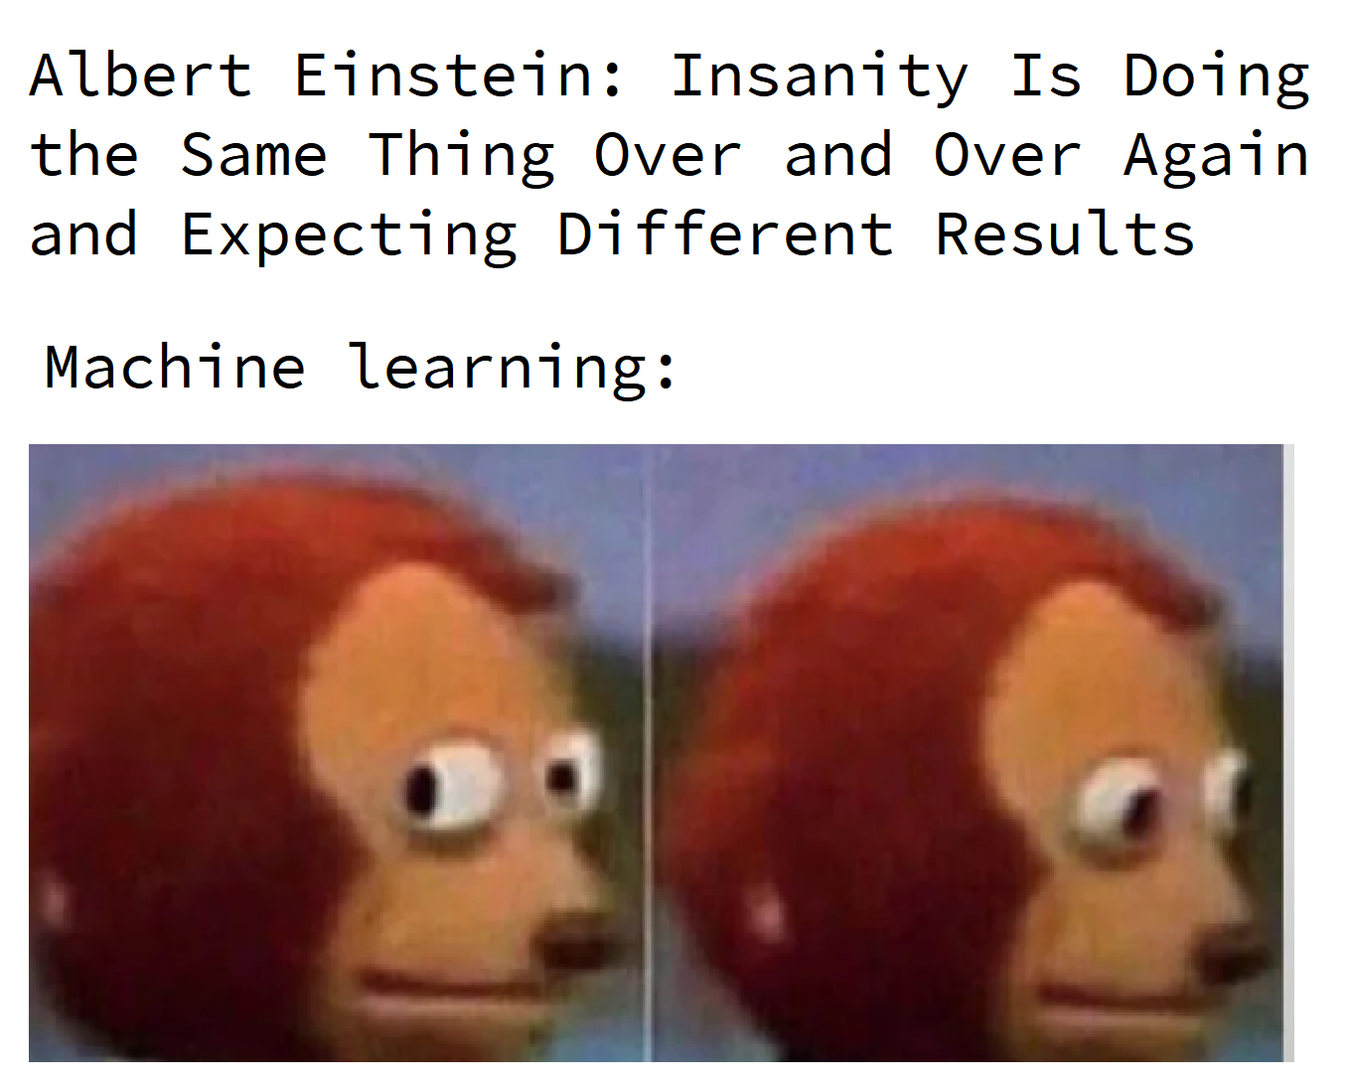
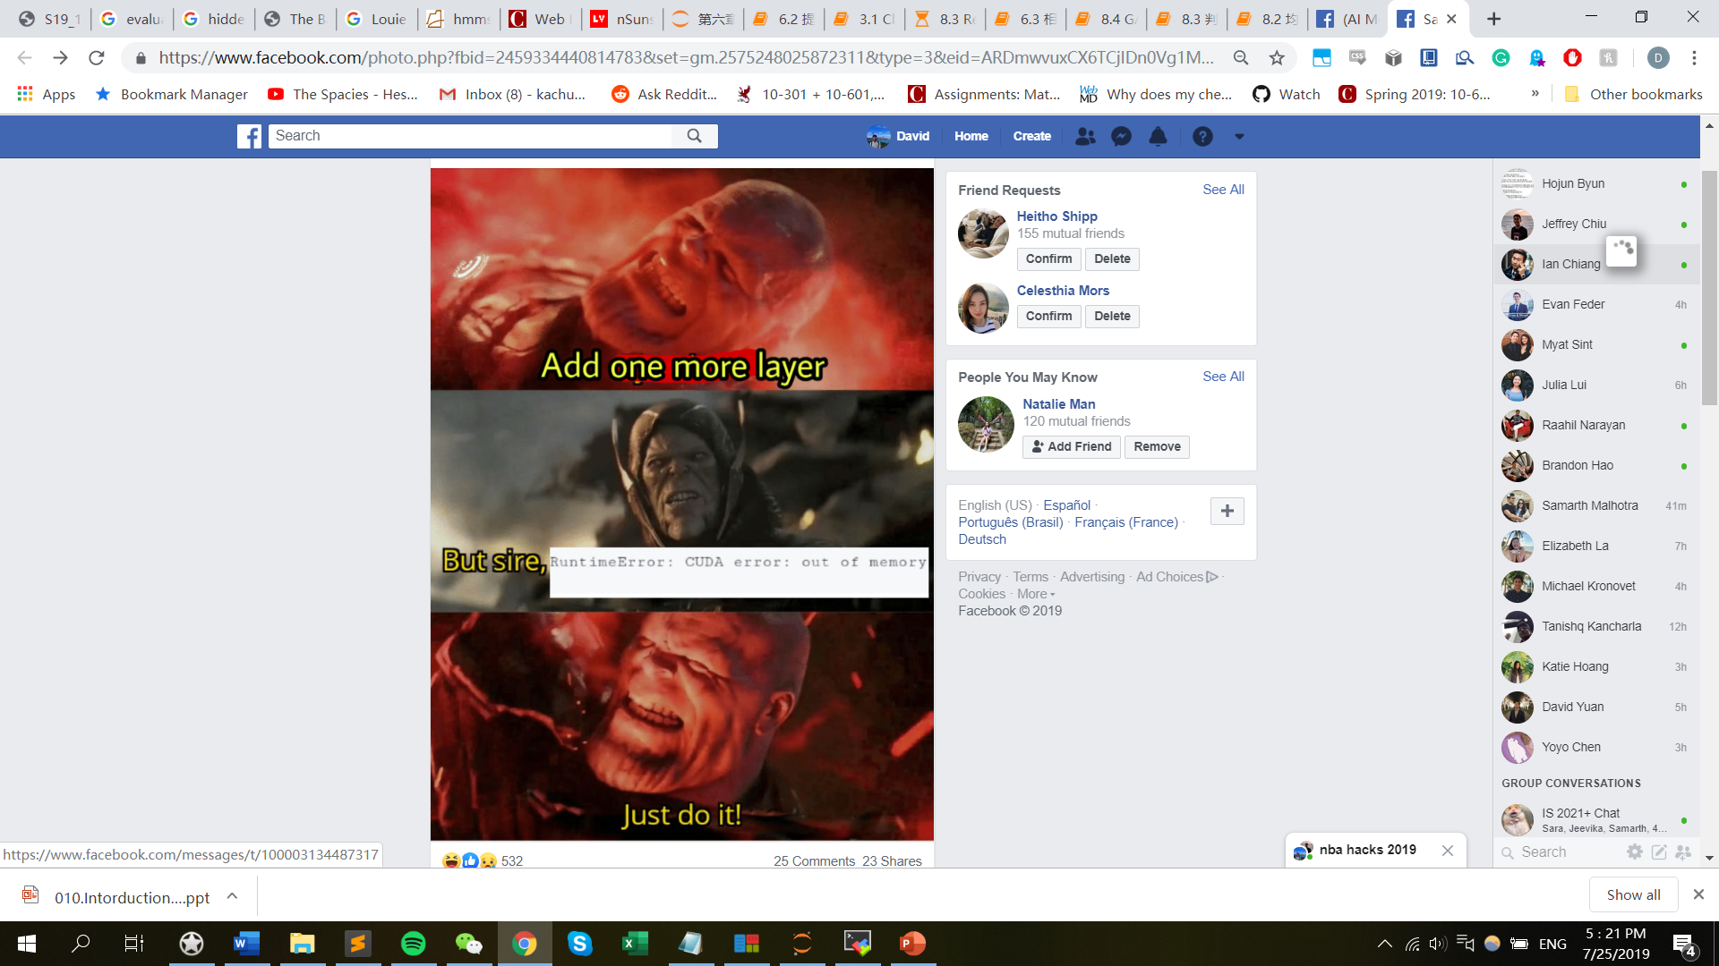
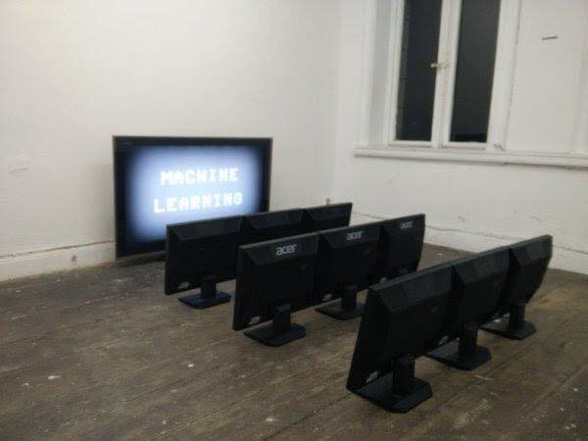
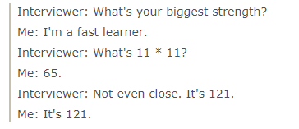
谢谢

